Slide 1
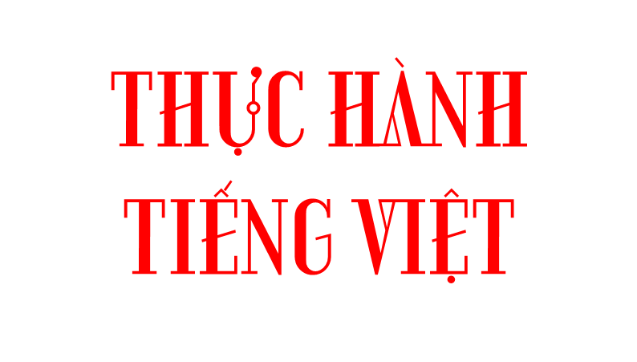

Slide 2

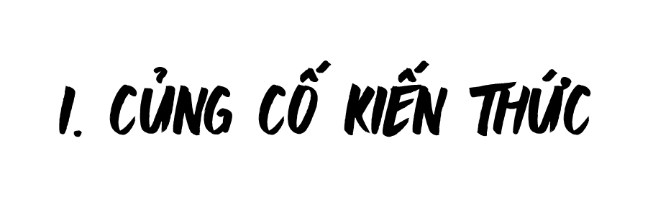

Slide 3
1. Nghĩa của từ ngữ
Có thể giải thích nghĩa của từ bằng hai cách chính:
+ Trình bày khái niệm mà từ biểu thị
+ Đưa ra những từ đồng nghĩa hoặc trái nghĩa vơi từ cần giải thích
Phương tiện để giải thích nghĩa của từ:
+ Từ điển
+ Đoán nghĩa của từ dựa vào câu, đoạn văn mà từ đó xuất hiện

Slide 4
2. BPTT so sánh
- Khái niệm:
So sánh là đối chiếu sự vật hiện tượng này với sự vật hiện tượng khác dựa trên những điểm tương đồng để làm tăng sức gợi hình gợi cảm cho sự diễn đạt.
- Các từ thường dùng để so sánh:
Như, như là, tựa như, hơn, kém, thua, bằng, khác nào….

Slide 5
3. Từ ghép và từ láy
- Từ ghép là từ phức được tạo nên bằng cách ghép các tiếng, giữa các tiếng có quan hệ với nhau về nghĩa. Ví dụ: tiếng nhạc, bánh mì, vàng óng
- Từ láy là từ phức mà các tiếng chỉ có quan hệ với nhau về âm (lặp lại âm đầu, vần hoặc lặp lại cả âm đầu và vần) .Ví dụ: bồn chồn, lo lắng, phàn nàn

Slide 6


Slide 7
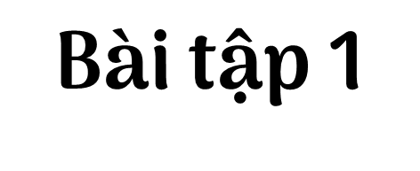
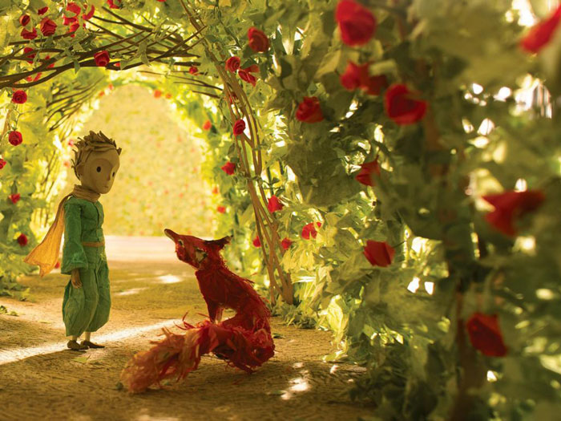

Cảm hóa
Cảm xúc, tình cảm
Biến đổi, biến hóa
Làm cho rung động
Trở thành, làm cho trở thành hay làm cho có tính chất mà trước đó chưa có.
Làm cho xúc động mà nghe theo, chuyển biến theo hướng tốt

Slide 8
Biến thành cái khác, mang đặc điểm trái ngược, đi xuống với bản chất vốn có.
Gán cho loài vật hoặc vật vô tri hình dáng, tính cách như con người
Tha hóa
Nhân cách hóa
Làm cho thành phần gồm có nhiều người trẻ hơn, để có nhiều nhân tố tích cực hơn
Làm thay đổi bản chất cho giống như của mình
Đồng hóa
Trẻ hóa

Slide 9

Giải thích nghĩa của các từ sau:
Sửa soạn
Cốt lõi
Đơn điệu
Trống rỗng
Kiên nhẫn
chuẩn bị, sắp đặt trước để làm việc gì đó.
cái chính và quan trọng nhất
chỉ có một sự lặp đi lặp lại, ít thay đổi. Cuộc sống đơn điệu.
không chứa đựng cái gì
bền bỉ, nhẫn nại dẫu có gặp khó khăn, trở ngại.

Slide 10

Hãy đặt câu với các từ sau: cốt lõi, kiên nhẫn, đơn điệu
- Điều cốt lõi của tình bạn là trân trọng và yêu thương lẫn, giúp đỡ nhau.
- Kiên nhẫn là một đức tính tốt mà mỗi con người cần trang bị và rèn luyện
- Không có bạn bè, cuộc sống của chúng ta thật đơn điệu và buồn chán biết bao!

Slide 11
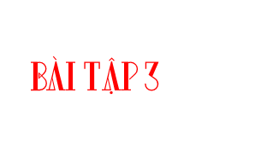
- Biện pháp so sánh: Còn bước chân của bạn sẽ gọi mình ra khỏi hang như là tiếng nhạc.
- Tác dụng: Hình ảnh so sánh giúp người đọc hình dung rõ hơn về sức mạnh của tiếng bước chân - giống như tiếng nhạc định hướng cho cáo bước ra khỏi hang. Qua đó tác giả khẳng định sức mạnh to lớn của tình bạn giúp con người cảm nhận được bằng trái tim, vượt qua mọi nỗi sợ hãi.

Slide 12
Bài tập 4
Điều cốt lõi vô hình trong mắt trần
Chính thời gian mà bạn bỏ ra cho bông hồng của bạn
Bạn có trách nhiệm với bông hỗng của bạn
Xin chào
Vĩnh biệt
- Nhấn mạnh nội dung câu nói
- Tạo tính nhạc, tính thơ cho văn bản
Tác dụng

Slide 13


Viết đoạn văn khoảng 5-7 câu trình bày cảm nhận của em về nhân vật hoàng tử bé hoặc nhân vật cáo, trong đoạn văn có sử dụng ít nhất 2 từ ghép và 2 từ láy
  Nhân vật hoàng tử bé trong cuốn truyện cùng tên của nhà văn Ăng- toan đơ Xanh- tơ Ê-ru-pê-ri chính là hình ảnh của trẻ nhỏ. Dưới con mắt của cậu, mọi thứ đều hồn nhiên, nhí nhảnh, đáng yêu. Vượt qua khoảng cách về địa lí, hoàng tử bé gặp con cáo ở trái đất và có tình bạn thật đẹp. Quá trình hoàng tử bé cảm hóa con cáo dạy cho em cách để có them những người bạn. Từ đó, em biết phải có trách nhiệm, dành thời gian cho những gì mình yêu thương để thực sự gần gũi, thấu hiểu và chia sẻ. Em sẽ nhớ mãi những câu nói mà hoàng tử nhắc lại lời con cáo để tự nhắc nhở chính mình.

